Slide 1
第0讲 课程简介
Web Programming
School of Computer Science and Engineering,
South China University of Technology

Slide 2
课程概要
课程资料
  相应的开发工具dreamweaver等及本课程相关的课件、参考资料与网站
课程考核方式
  来时上课情况 20%
  课上练习与实验情况 20%
  大作业 : 60%
  颜老师: xiaoyyan@scut.edu.cn, 13711795218
刘捷老师: seliujie@scut.edu.cn, 13760786615
实验报告和大作业交给刘老师

Slide 3
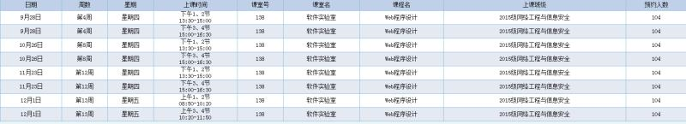
课程概要
试验时间安排 第 4、8、12周下午5、6、7、8节、
第13周上午1、2、3、4节

Slide 4
课程概要
大作业
我的家乡
要求： 介绍自己的家乡，内容没有严格要求，需要对板块做合理布局，每个板块有对应的CSS文件、以及盒子模型、应用Cookie与Session记录客户的基本信息和习惯、应用JAVAscript增加客户交互功能、PHP（可根据学习情况决定）、用XML处理结构化数据、在有关的语音图像等处理上应用XML和HTML5技术、数据库要求应用PHP编程处理、服务器端程序不做要求，有服务器使用的学生可以作为附加量加入。对应的CSS要求使用尽量多的式样与属性对其中的对象进行式样处理，对于DOM要求更多应用其中函数、并配合使用 Prototype.js 函数，并应用尽量多的方法与属性；对于交互式的功能要求应用更多的事件驱动完成相应的编程；应用Ajax技术实现Web页面在客户保持交互的过程中的异步访问或通信；最后WEB页面结合家乡内容的介绍做到整体美观、布局合理、结构分明、内容丰富、功能齐全、动态与交互灵活、版式多样。

Slide 5
本课程主要包含的内容
因特网与万维网简介
HTML与CSS
网页区域和 CSS 盒子模型
PHP服务端编程
JavaScript和DOM
Cookie与Session
Web安全基础
HTML5
XML
Mashup
…….

Slide 6

谢谢!

